Slide 1
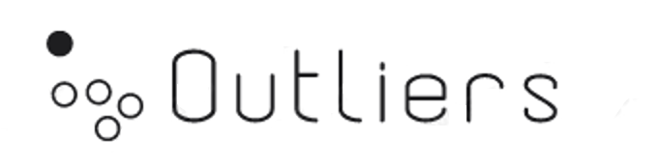
Mozgalo 2019. Client Behaviour Prediction

Slide 2
ZADATAK
Predikcija ponašanja klijenata
17 značajki
Klasifikacijski problem

Slide 3
ODABRANA METODOLOGIJA
Data preprocessing
Feature engineering
Model training

Slide 4
Data preprocessing
1

Slide 5
PROBLEMI
Nebalansiranost skupa
Vremenske serije po kvartalima
Nepoznate vrijednosti
Nelogičnosti u podacima

Slide 6



Data visualization
2

Slide 7
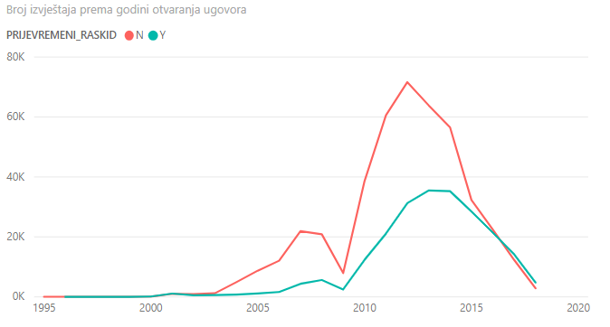
VIZUALIZACIJA
Broj izvještaja prema godini otvaranja ugovora

Slide 8
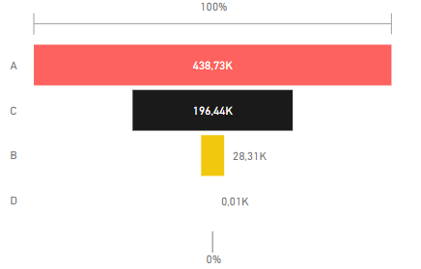
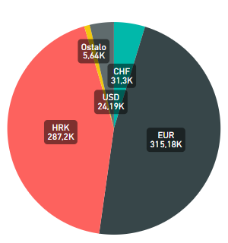
Broj izvještaja prema valutama
Broj izvještaja prema tipu kamate

Slide 9
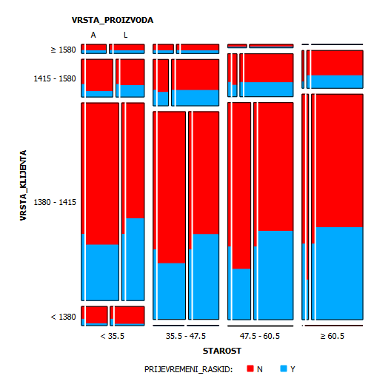
Kategorizacija raskida
Odnos štednje i kredita
Tipovi klijenata
Starosne grupe

Slide 10
Feature engineering
3

Slide 11
Makroekonomski pokazatelji
HNB
DZS
RBA
Korištene metode
Univarijantni odabir
XGBoost Classifier
Nove značajke
Planirana duljina ugovora
Broj produljenja

Slide 12
Model training
4

Slide 13

EVALUIRANI ALGORITMI
Random Forest Classifier
Bagging Classifier
Gradient Boosting Classifier
Extra Trees Classifier
AdaBoost Classifier
Logistička regresija
Decision Tree Classifier
Neuronske mreže
XGBoost

Slide 14
REZULTATI
 | Accuracy | F1-score
Random Forest Classifier | 0.88 | 0.58
Bagging Classifier | 0.88 | 0.58
Gradient Boosting Classifier | 0.88 | 0.51
Extra Trees Classifier | 0.87 | 0.55
AdaBoost Classifier | 0.87 | 0.47
Logistic Regression | 0.87 | 0.46
Decision Tree Classifier | 0.83 | 0.46
Neural Networks | 0.87 | 0.55
XGBoost | 0.88 | 0.59

Slide 15
REZULTATI - MOZGALO
Testni skup podataka
Accuracy – 0.75
F1 score – 0.78
Validacijski skup podataka
Accuracy – 0.58
F1 score – 0.52

Slide 16
ZAKLJUČAK
Zahtjevan problem
XGBoost – dobar model
Future work:
Privilegirano učenje
Neuronske mreže

Slide 17
OSVRT NA DRUGE PRISTUPE
BiotechRI
2 stacking sloja
Odbačeno 40% dataseta
Pessoe
Enkodiranje pomoću percentilnih rangova
Regresijski ansambl s LGBM klasifikatorom
CatBoost, undersampling

Slide 18
Hvala na pažnji!
Presentation template by SlidesCarnival
Photographs by Unsplash

